Slide 1
Речевые игры для детей старшего дошкольного возраста с использованием SMART доски .
МБОУ «НККК им. Атамана Ермака» СП «Детский сад» «Малышок»
п.Новоильинский
Садрыева Любовь Юрьевна воспитатель.

Slide 2
Актуальность
Включение информационно-коммуникативных технологий (ИКТ) в воспитательно-образовательный процесс в дошкольном образовательном учреждении — это одна из новых и актуальных проблем в отечественной дошкольной педагогике.
В отличие от обычных технических средств обучения информационно-коммуникативные технологии позволяют не только насытить ребенка большим количеством готовых, строго отобранных, соответствующим образом организованных знаний, но и развивать интеллектуальные, творческие способности, и что очень актуально – умение самостоятельно приобретать новые знания.

Slide 3
Преимущества
- предъявление информации на экране - несет в себе образный тип информации, понятный дошкольникам;
- движения, звук, мультипликация надолго привлекает внимание ребенка;
- проблемные задачи, поощрение ребенка при их правильном решении самим компьютером являются стимулом познавательной активности детей;
- предоставляет возможность индивидуализации обучения;
- в процессе своей деятельности за компьютером, около интерактивной доски дошкольник приобретает уверенность в себе, в том, что он многое может.

Slide 4
Цель проекта:
Использование ИКТ позволяет перейти от объяснительно-иллюстрированного способа обучения к деятельностному, при котором ребенок становится активным субъектом, а не пассивным объектом педагогического воздействия. Это способствует осознанному усвоению знаний дошкольниками, их умственному и речевому развитию. Учитывая индивидуальность каждого ребенка.

Slide 5
Методические рекомендации использования SMART доски с детьми дошкольного возраста:
Интерактивная доска –SMART доска (ИД) должна использоваться в работе со старшими дошкольниками при безусловном соблюдении физиолого-гигиенических, эргономических и психолого-педагогических ограничительных и разрешающих норм и рекомендаций.
Применяемые информационно-дидактические пособия должны быть адекватными психическим и психофизиологическим возможностям ребенка.
Организация и методика проведения занятия с ИД соответствует методике проведения традиционных занятий и основным дидактическим принципам дошкольной педагогики. Занятие с применением ИД включает в себя несколько частей. И только одна часть посвящается непосредственно работе с ИД.
При составлении занятий с использованием ИД необходимо учитывать имеющиеся знания, полученные на традиционных занятиях в процессе выполнения основной образовательной программы.
ИД должна быть дидактическим средством, а не самоцелью.
Обязательно использовать на занятиях с ИД традиционную предметно-развивающую среду – игрушки, игры, демонстрационный материал и т.д.

Slide 6
Преимущества работы с интерактивной доской (SMART доской):
Усиливает подачу материала.
Учитываются индивидуальные особенности каждого ребенка.
Помогает педагогу находиться в постоянном взаимодействии с детьми.
Электронные средства обучения передают информацию быстрее, чем традиционные.
Позволяет увеличить восприятие материал за счет увеличения количества иллюстративного материала.
Развивает мотивацию и делает занятия более интересными для детей.
Дети начинают понимать более сложные моменты в результате более ясной и динамичной подачи материала.
Может быть формой взаимодействия педагога и специалиста

Slide 7
В течение года активно использовалась интерактивная доска (ИД): при проведении НОД по образовательной области «Коммуникация», в индивидуальной работе, в свободной деятельности детей - включались речевые игры.
В своей работе мы в первую очередь исходим из перспективного плана, темы и целей занятий. Далее рассматриваем возможность максимального использования данных интерактивной доски.
Необходима продуманная предварительная работа: составление дидактических задач, поиск иллюстраций в электронном виде, изготовление самих речевых игр.

Slide 8
Для реализации проекта были разработаны следующие варианты организации детей:
Подгруппа детей стоит у доски, и дети поочередно выполняют задания на ней.
Выполняют задание одновременно у доски 2-3 детей, используя стилус (компьютерная мышь) и маркеры.
Дети предлагают варианты ответа ребенку, выполняющему задание у ИД.
Ребенок самостоятельно выполняет задание у ИД, а дети, сидящие за столами, проверяют и оценивают правильность выполнения и доказываю это.
Дети, сидящие за столами, дают задания ребенку, работающему у ИД.

Slide 9
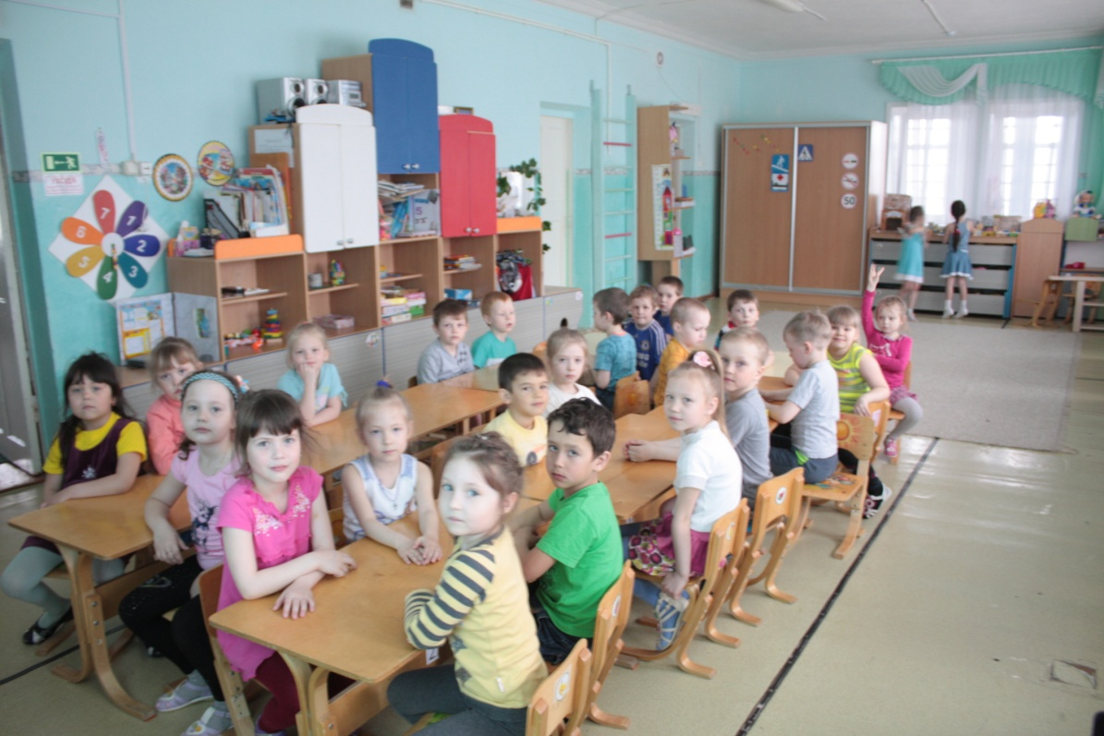
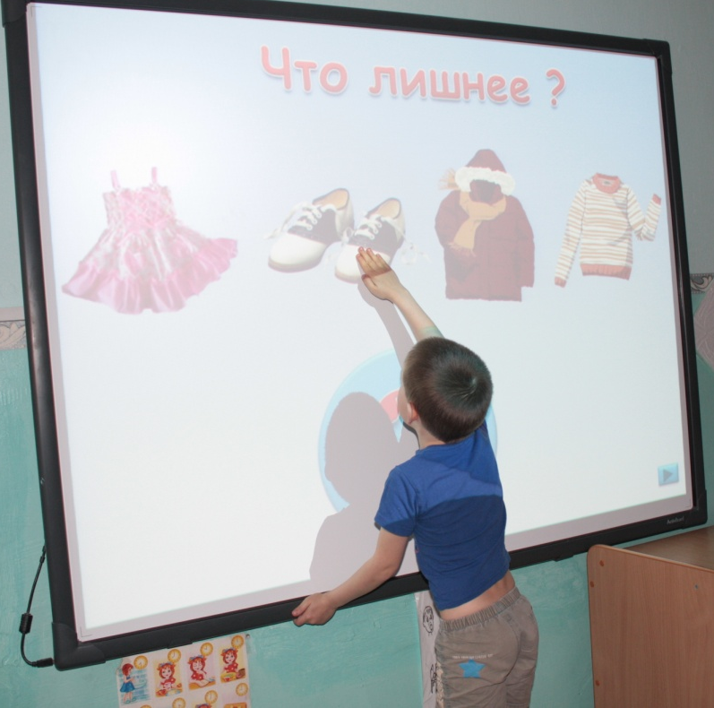
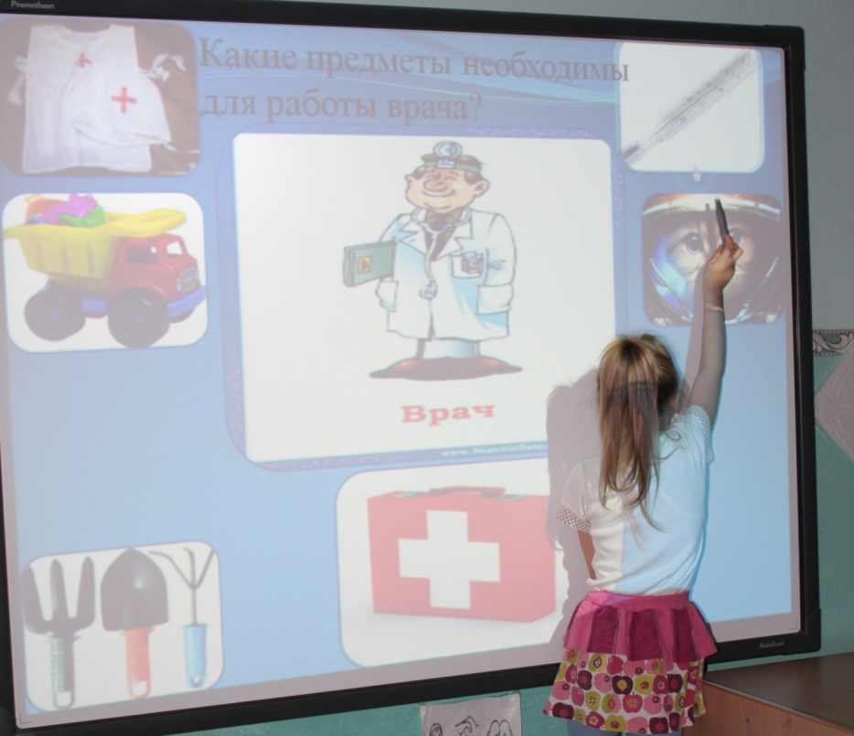

Slide 10
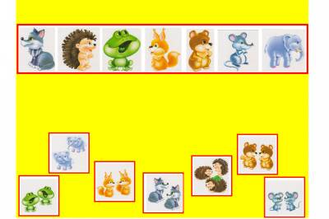
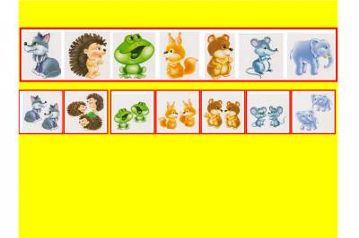
Варианты речевых игр для интерактивной доски (SMART доски):
Игра «Назови детенышей»
Цель: Упражнять в образовании названий детенышей диких животных в именительном и родительном падежах множественного числа.
Ход: На ИД представлены картинки животных и их детенышей. Ребенку предагается выбрать одно животное, найти его детенышей, перенести их к нему и сказать кто у кого есть» («У волка - волчата, у волка много волчат».«У ежа - ежата, у ежа много ежат» и т.д.).

Slide 11
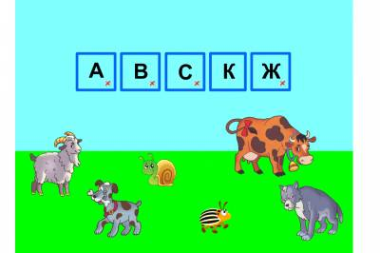
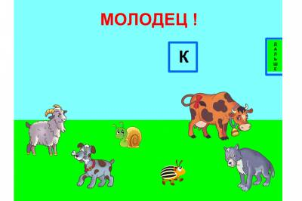
Игра «Кто внимательный?»
Цель: Закреплять умение определять наличие звука в слове («к», «р», «л», «м»), произносить отчетливо выделяя определенный звук в слове.
Ход: На доске несколько картинок, необходимо определить какой звук встречается во всех словах, и выбрать его, нажав стилусом. Правильный ответ – на экране останется только верный звук и появляется надпись – «молодец», «умница», «правильно» и т.д. Неправильный выбор – буква, обозначающая данный звук зачеркивается.

Slide 12
Игра «Что лишнее?»
Цель: Упражнять в умении строить сложные предложения, развивать речь-рассуждение, доказывать свои точку зрения.
Ход: на ИД расположены четыре картинки. Детям предлагается подумать, какой предмет здесь лишний и объяснить - почему. Ребенок вибирает картинку и кликает на нее стилусом (если ответ правильный она сама помещается в круг, если неправильный – то нет). Ребенок объсняет почему он сделал такой выбор («Здесь лишняя картинка свиньи, потому что у этого домашнего животного нет рогов и оно не дает молока, а у коровы и козы есть рога и они могут давать молоко» и т.д.).
Игра Подбери пару и объясни»
Цель: Упражнять в умении подбирать пару по аналогии и объяснять свой выбор, развивать речь-рассуждение.
Ход: Педагог предлагает детям посмотреть на картинку и установить связь между первой парой картинок, и, исходя из этого, подобрать картинку во второй паре из трех предложенных (перенести ее к стрелке на пустое место) и объяснить свой ответ. («Собака живет в будке, а птица в гнезде, поэтому я подберу к слову «птица», слово «гнездо» и т.д.). Если слово подобрано ребенком верно, его можно перенести, если ошибся, картинка зачеркивается крестиком и ее перенести невозможно. В игре 4-5 заданий.

Slide 13
Перспектива в работе:
Самостоятельная разработка речевых игр.
Создание электронного банка речевых игр для SMART доски на каждый возрастной период по тематическому планированию образовательной программы.
Совместная разработка с детьми речевых игр для SMART доски.

Slide 14
Результаты :
Высокая активность детей на занятиях с использованием речевых игр для SMART доски.
Положительная динамика в речевом развиии.
Большой объем усвоенного матерьяла.
Инициативность детей использования речевых игр в свободной деятельности.

Slide 15
Спасибо за внимание!
Успехов в работе!

